Slide 1

视 听 觉 信 息 理 解 说 话 人 确 认 实 验 方 案 说 明

Slide 2
讲授教师： 郑铁然
办公室地址： 哈工大综合楼603
办公室电话： 86417981-11
手机： 13313655979
QQ： 2350562164
Email： zhengtieran@hit.edu.cn

Slide 3
提纲
实验目的
实验方案（推荐）
实验方案（加分）
实验方案 （不推荐）
实验报告要求总结

Slide 4
实验目的
掌握一种说话人识别/语音识别工具包的使用方法（如 Kaldi）。
能够读懂，并按要求修改说话人确认算法的源代码。
能够利用该识别工具包，完成指定的实验方案，并优化实验结果。
能够在实验报告中条理清晰地、详实专业地汇报实验过程，总结实验结果。
提出有创新性的改进方案，并进行验证

Slide 5
实验方案（推荐）
Kaldi语音识别工具包。
Kaldi的代码：
https://github.com/kaldi-asr/kaldi
Kaldi的安装和使用教程，可以在网络上找到，如：

Slide 6
实验方案（推荐）
说话人确认算法源码：
X-vector (推荐)
kaldi/egs/voxceleb/v2
I-vector (备选)
kaldi/egs/voxceleb/v1

Slide 7
实验方案（推荐）
要求1：读懂源代码
在实验报告中，专业地描述算法结构，介绍算法流程。
在源文件中适当位置加入中文注释

Slide 8
实验方案（推荐）
要求2：复现测试过程
为大家提供了如下文件(百度网盘或u盘)
测试数据：
File | Description
voxceleb1_test_v2.txt | A file containing a list of trial pairs for the verification task of the new version of VoxCeleb1
test_zip_tar.gz | Including all the data files (in wav format) listed in voxceleb1_test_v2.txt
链接: https://pan.baidu.com/s/1qW2Hf5C_EN_aOMgbrl950Q
提取码: tq8y

Slide 9
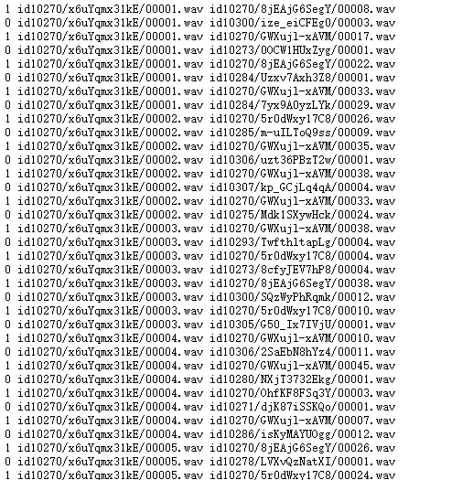
voxceleb1_test_v2.txt文件内容
1– same speaker
0-different speaker

Slide 10
实验方案（推荐）
训练好的模型：
File | Description
0007_voxceleb_v2_1a.tar.gz | X-vector pretrained model
0007_voxceleb_v1_1a.tar.gz | I-vector pretrained model
链接: https://pan.baidu.com/s/1qW2Hf5C_EN_aOMgbrl950Q
提取码: tq8y

Slide 11
实验方案（推荐）
要求2：复现测试过程
在实验报告中，描述一下你是如何修改源代码来完成测试过程的。
用专业的方式呈现实验结果

Slide 12
实验方案（加分）
ASV-Subtools工具包
https://github.com/Snowdar/asv-subtools
厦门大学语音处理实验室
ASV-Subtools is developed based on Pytorch and Kaldi for the task of speaker recognition, language identification。
如果使用这个工具包，建议进行一些创新性尝试
可以利用提供的一个中文数据集 (Beijing.zip)

Slide 13
实验方案（备选）
基于各种网络结构的说话人识别
基于wav2vec的说话人识别等
可以利用提供的一个中文数据集 (Beijing.zip)

Slide 14
实验方案（不推荐）
MSR Identity Toolkit工具包
MSR Identity Toolkit v1.0.zip(U盘或百度网盘)
比较古旧，只包含GMM-UBM和I-vector
采用matlab，不推荐使用。
选择其中一个算法，完成算法描述和算法复现两项工作，并撰写实验报告。
可以利用提供的中文数据集 (Beijing.zip)进行训练和测试，自己划分训练集和测试集

Slide 15
实验报告内容要求
一、选择的实验平台
二、算法描述（专业性）
三、算法复现过程及结果（专业性）
四、创新性尝试 (可选)
请将下列文件的电子版发送到zhengtieran@hit.edu.cn:
1.实验报告; 2. 加了中文标注的代码文件;
3.为了算法复现改造后的代码文件;
4.创新尝试用的代码文件（可选）

